Slide 1
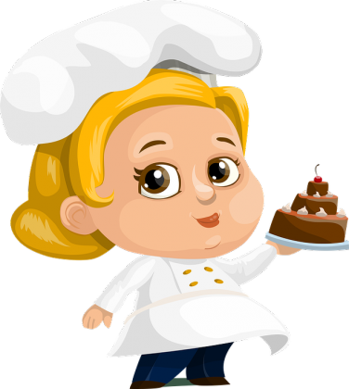
MIĘDZYNARODOWY DZIEŃ KUCHARZA

Slide 2
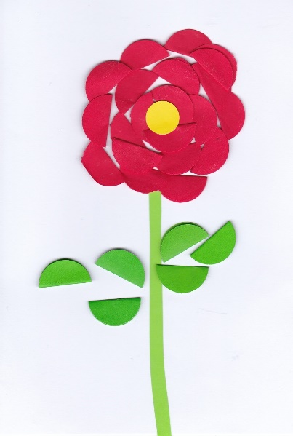
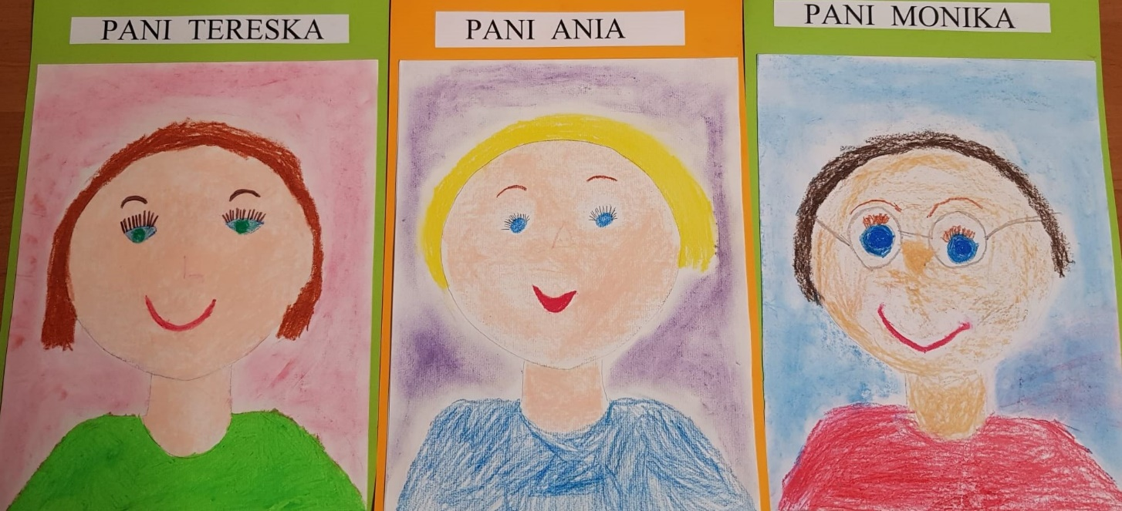
KUCHARECZKI NASZEGO PRZEDSZKOLA

Slide 3
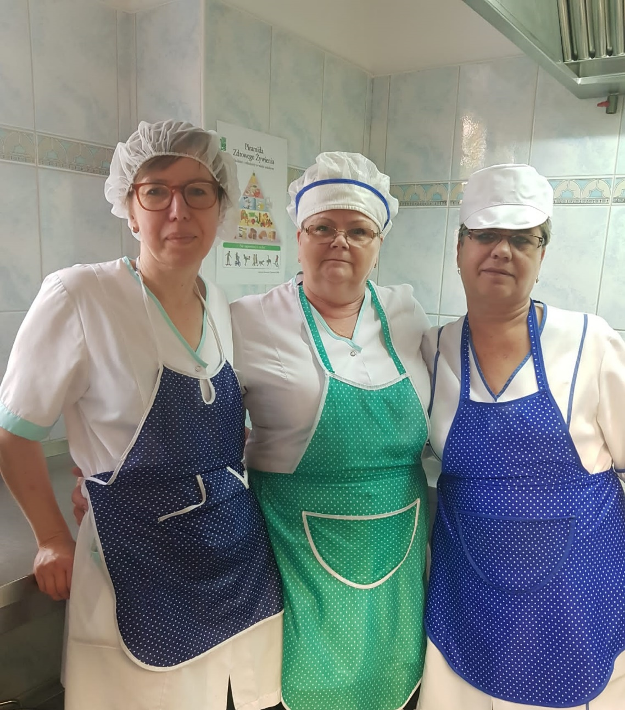
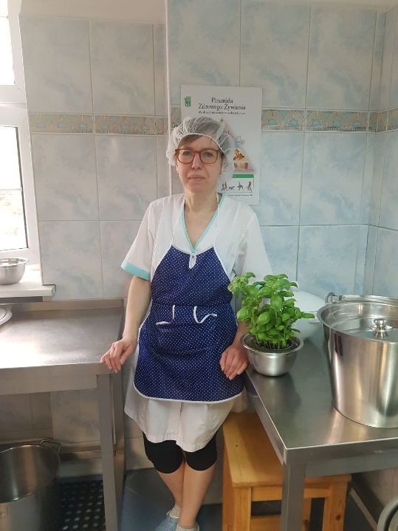
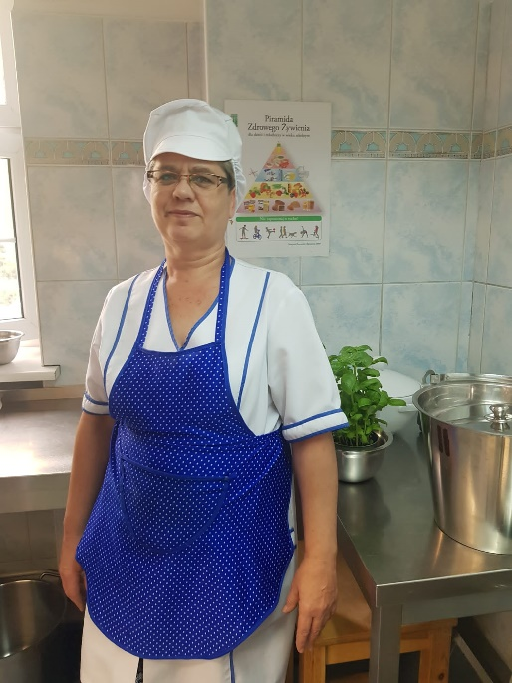
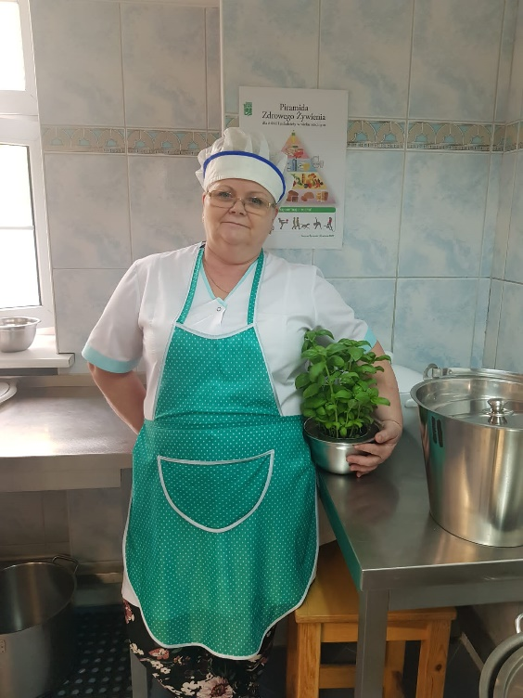
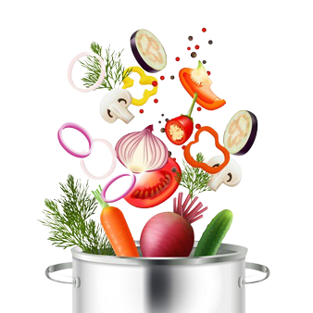

Slide 4
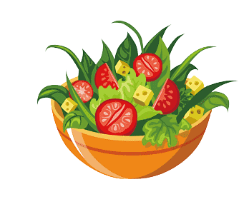
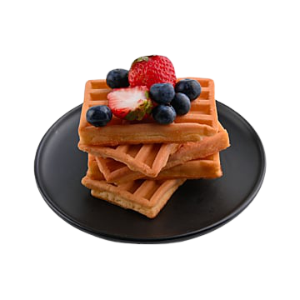
Nasze Panie co dzień z rana
pichcą w kuchni różne dania.
Smażą, pieką i gotują
przedszkolakom swym szykują.
Nasze Panie ukochane
są bardzo utalentowane.
Gotują lepiej niż pan Okrasa
a ich obiadki są pierwsza klasa.
Za wszystkie posiłki pięknie dziękujemy
w dniu Waszego święta zdróweczka życzymy.

Slide 5
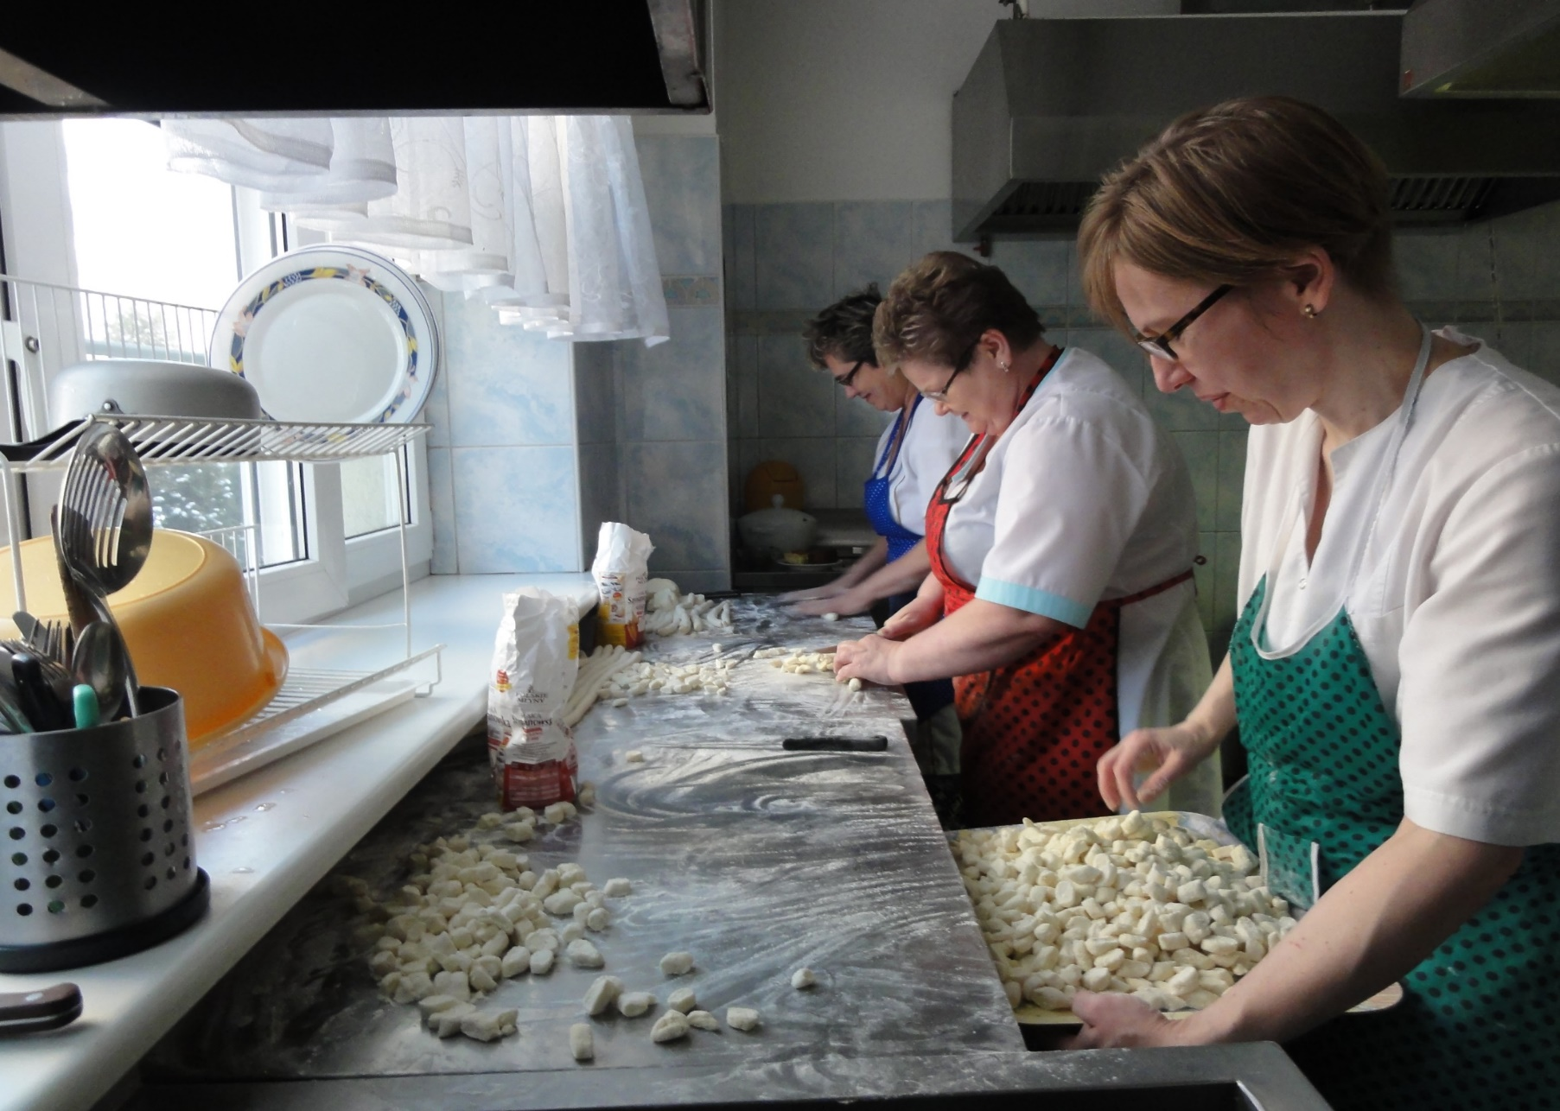

Slide 6
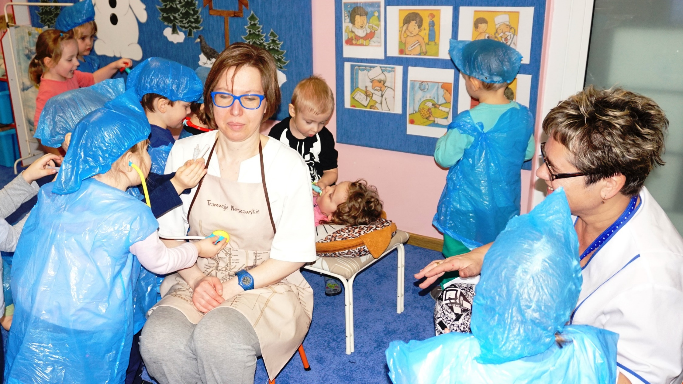

Slide 7
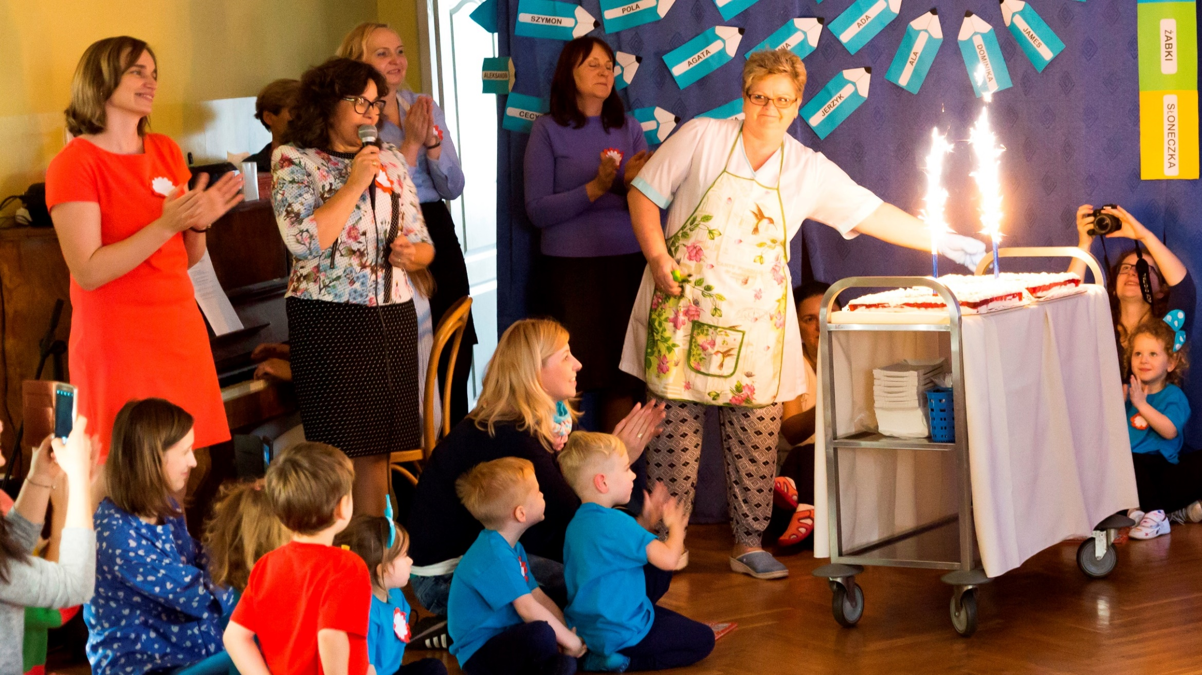

Slide 8
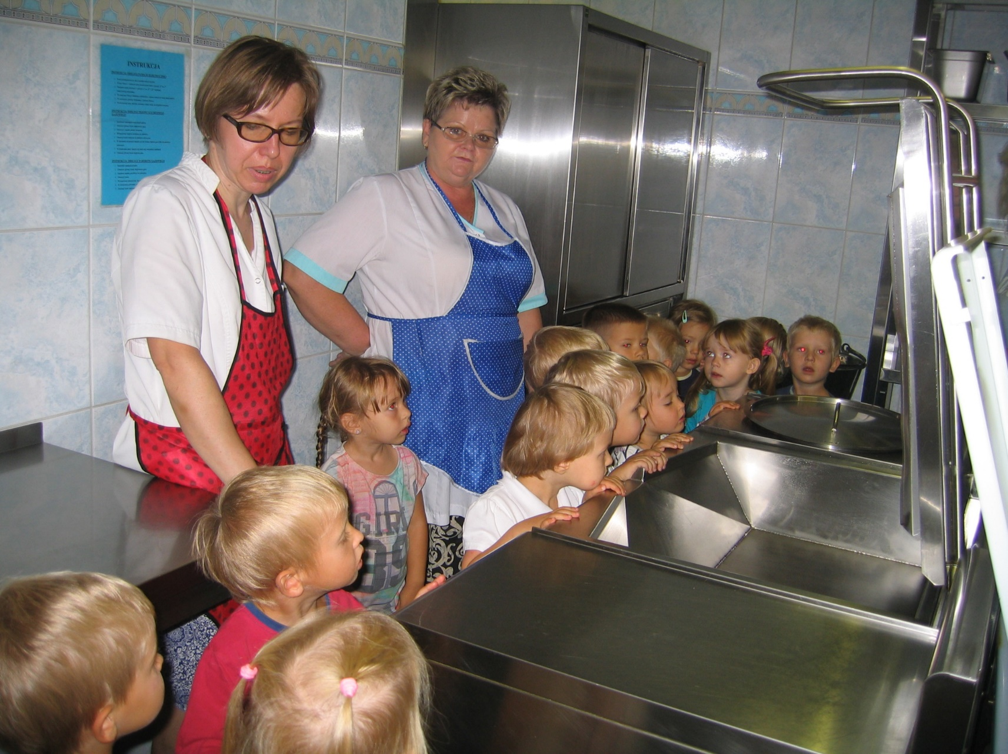

Slide 9
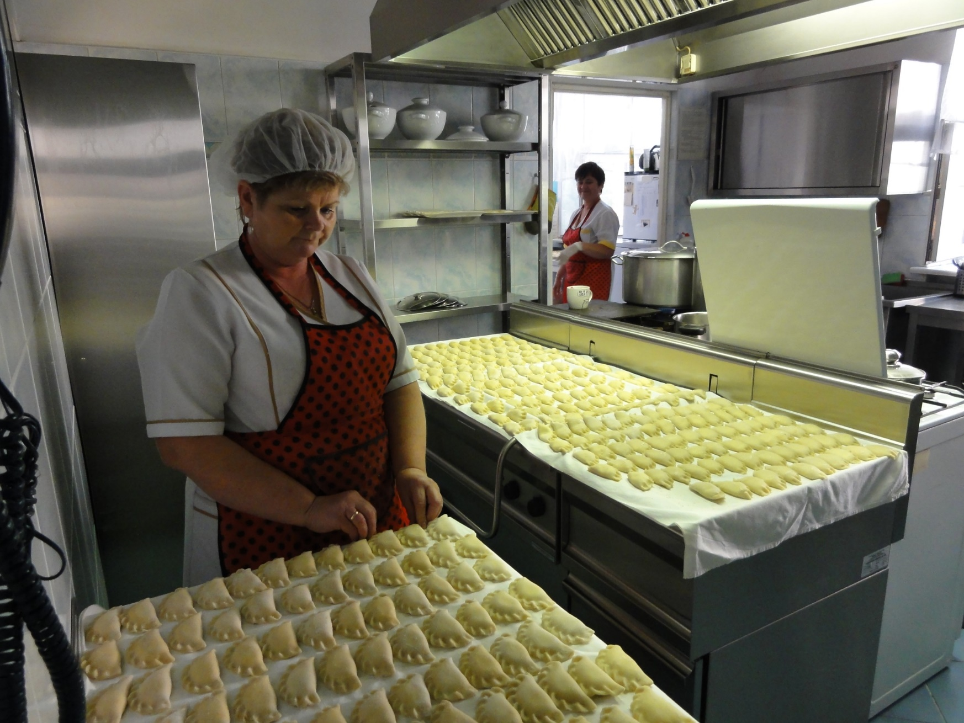

Slide 10
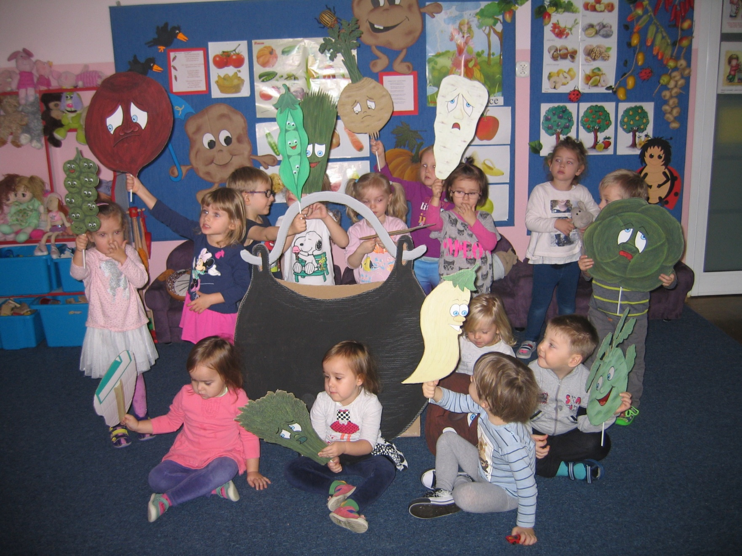

Slide 11
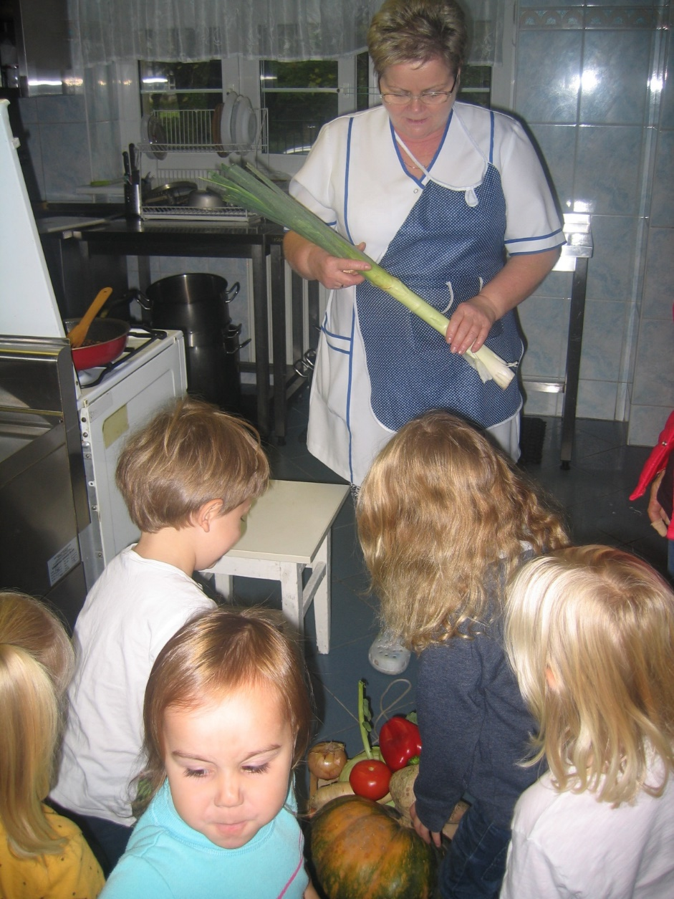
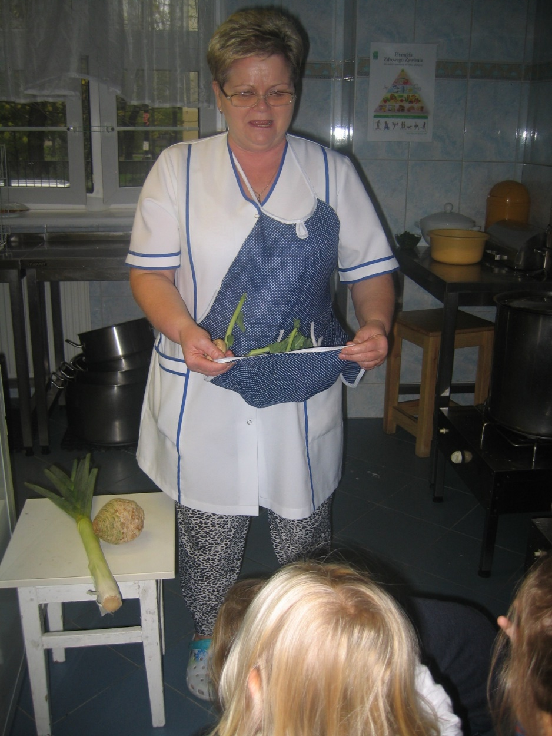

Slide 12
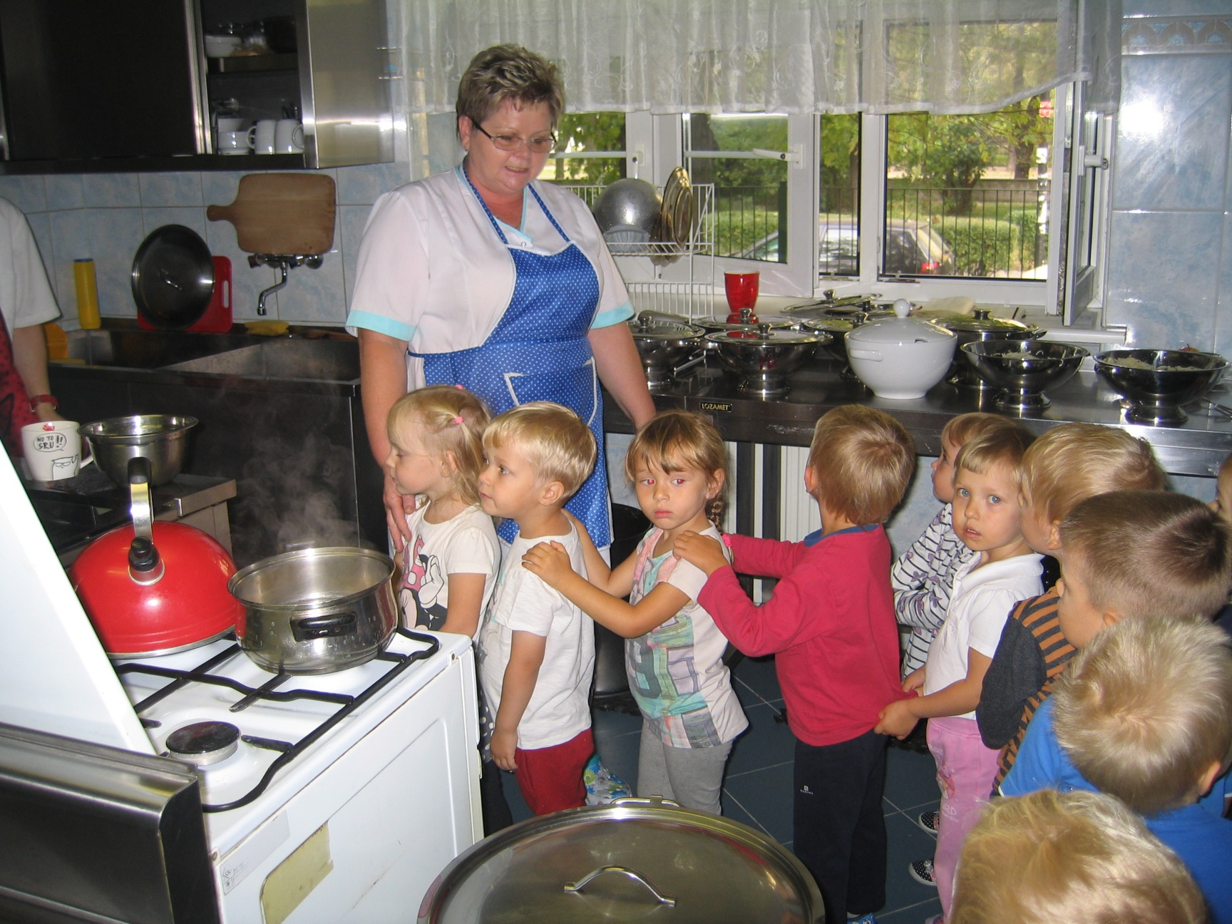

Slide 13
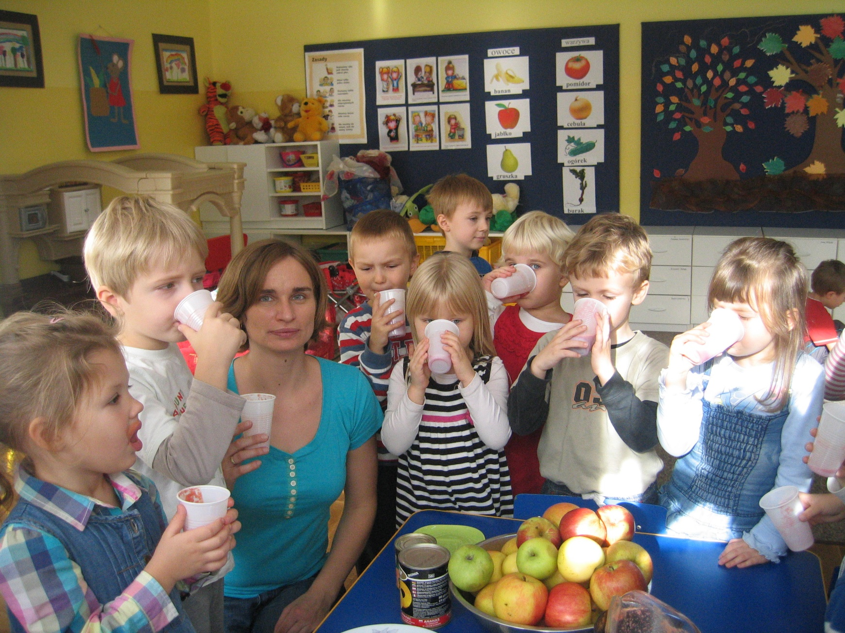

Slide 14
Drogie Panie:
Aniu, Moniko, Teresko!
Życzymy wszystkiego najlepszego z okazji Waszego Święta.
Gotujcie nam tak pysznie kolejne 100 lat.
Niech nigdy nie opuszcza was inspiracja i niech małe niepowodzenia nie będą powodem do zejścia ze ścieżki tworzenia kulinarnych przysmaków.
Życzymy Wam, żebyście zawsze były otoczone wdzięcznymi
i ukochanymi degustatorami .
Dzieci, Rodzice, Personel Przedszkola.

Slide 15
Dziękujemy!

